Slide 1
CHÀO ĐÓN CÁC EM
ĐẾN BUỔI HỌC MỚI!

Slide 2
BÀI 2: DỤNG CỤ
ĐO ĐIỆN CƠ BẢN( TIẾT 3)

Slide 3
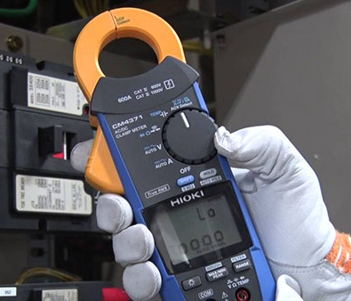
III
AMPE KÌM (AMPE KẸP)

Slide 4
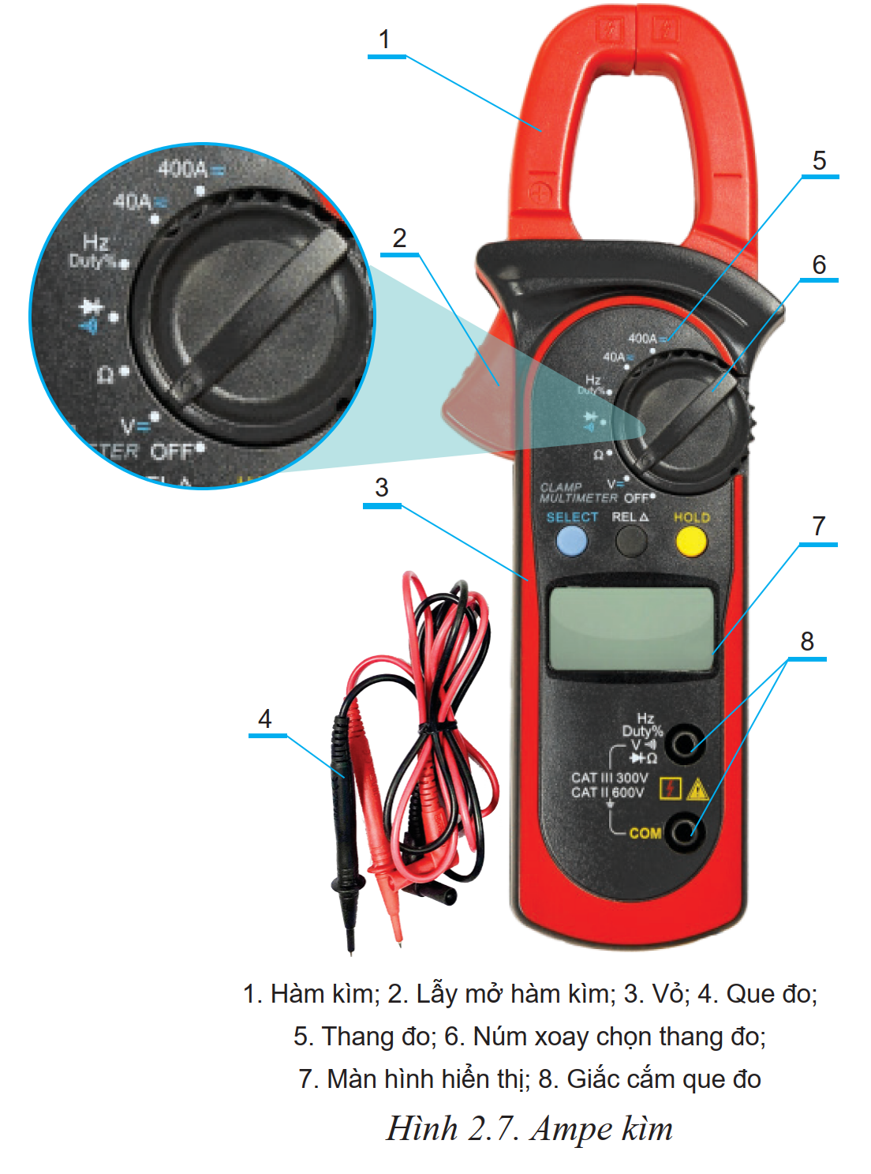

III. Ampe kìm (ampe kẹp)
a. Ampe kìm để làm gì?
b. Quan sát Hình 2.7 và nêu cấu tạo của ampe kìm.
c. Quan sát GV thực hành đo điện áp xoay chiều và thông mạch dây dẫn điện, sau đó nêu các bước thực hiện, lưu ý khi sử dụng.

Slide 5

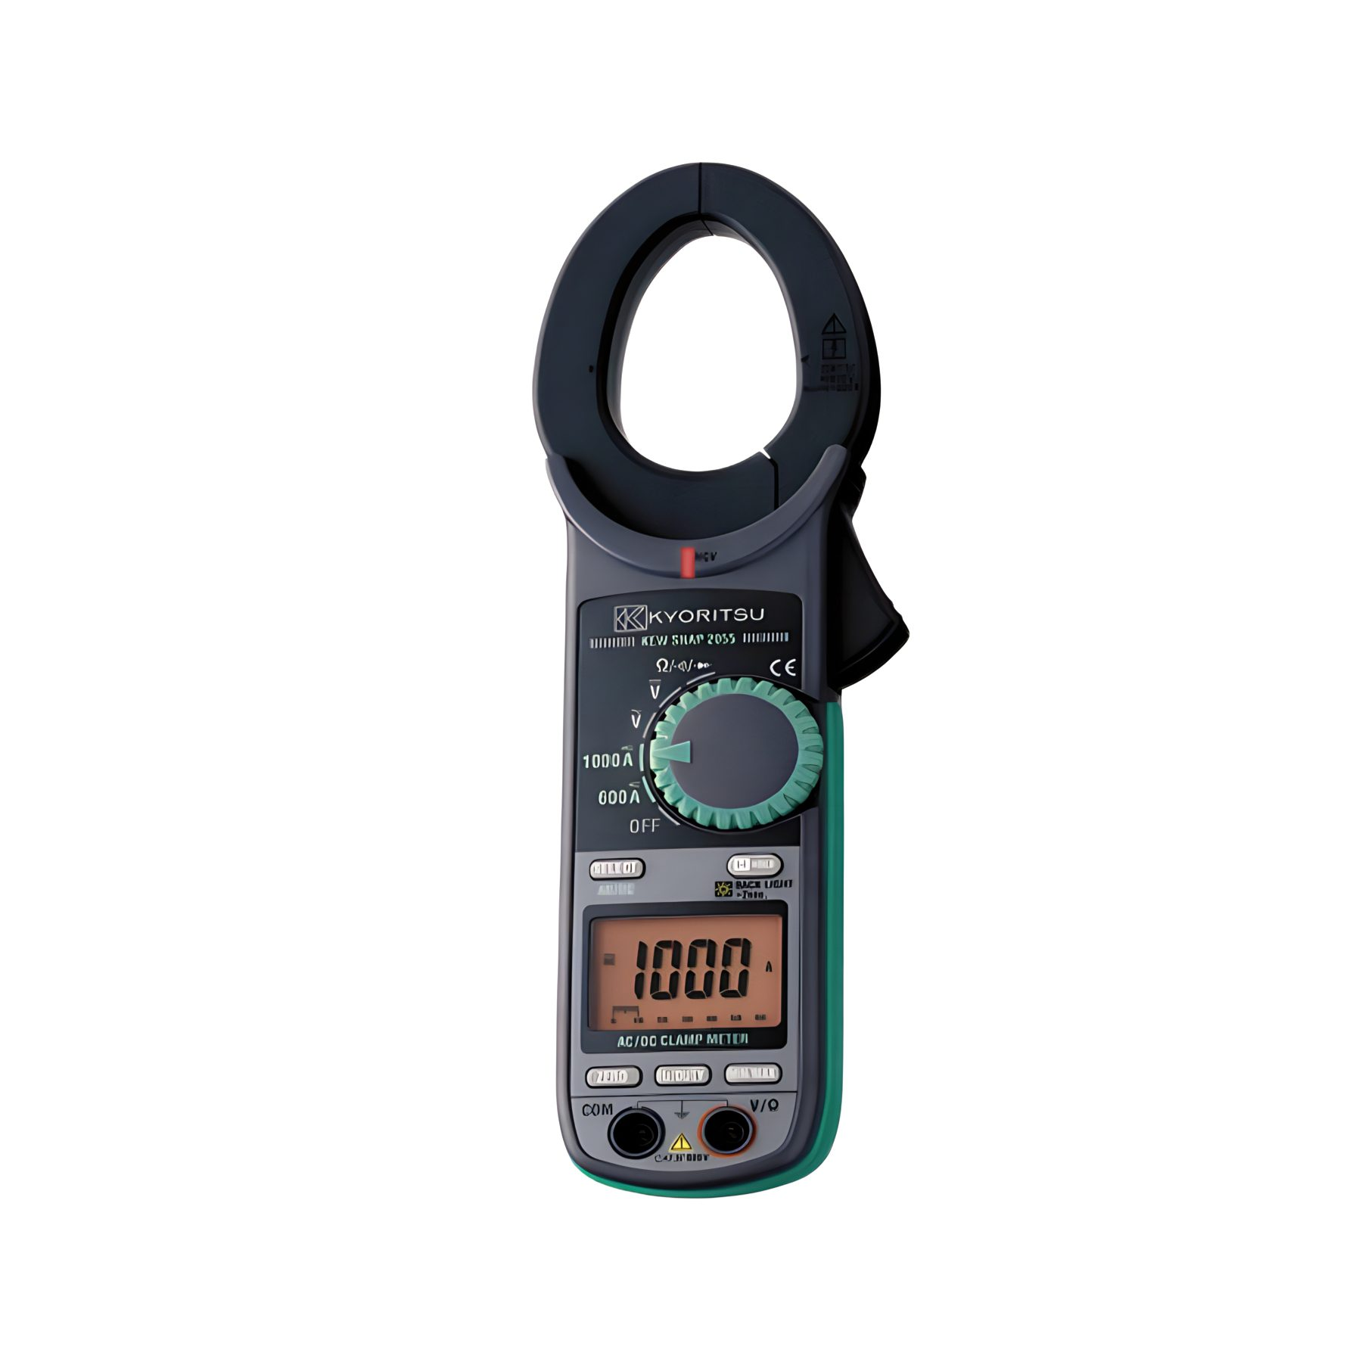
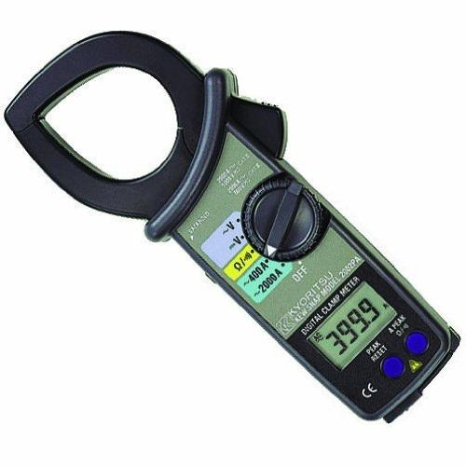
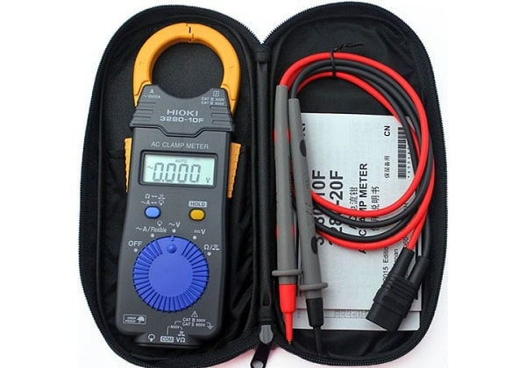
III. Ampe kìm (ampe kẹp)
Công dụng:
Đo cường độ dòng điện xoay chiều.
Ngoài ra còn được tích hợp các tính năng giống đồng hồ vạn năng.

Slide 6
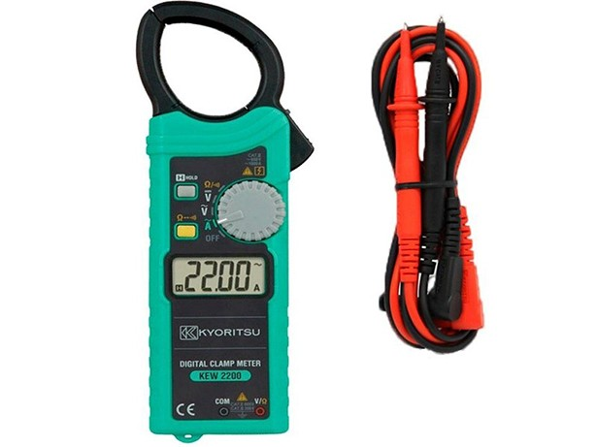
III. Ampe kìm (ampe kẹp)
1. Cấu tạo
Hàm kìm
Que đo
Thang đo
Lẫy mở hàm kìm
Núm xoay chọn thang đo
Màn hình hiển thị
Giắc cắm que đo
Vỏ

Slide 7
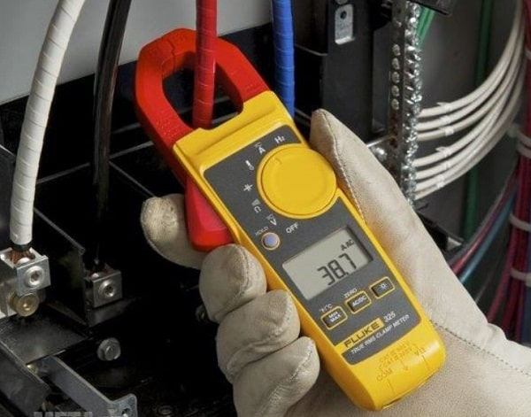
III. Ampe kìm (ampe kẹp)
2. Cách sử dụng
Bước 1:
Chọn đại lượng đo và thang đo
Vặn núm xoau đến thang đo cường độ dòng điện.

Slide 8
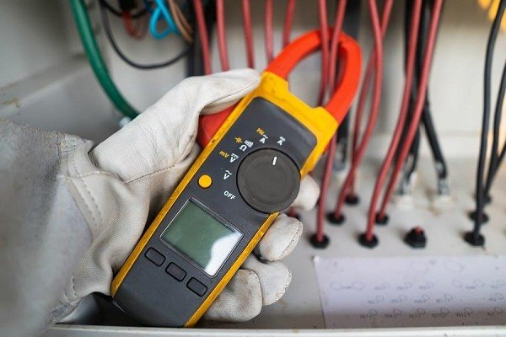
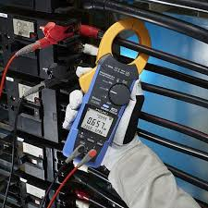
III. Ampe kìm (ampe kẹp)
2. Cách sử dụng
Bước 2: Tiến hành đo:
Ấn lấy mở hàm kìm, lồng hàm kìm vào đoạn dây điện cần đo cường độ dòng điện.
Bước 3: Đọc kết quả đo trên màn hình hiển thị.

Slide 9
III. Ampe kìm (ampe kẹp)
2. Cách sử dụng
LƯU Ý
Sử dụng để đo điện áp, điện trở, thông mạch,... giống như sử dụng đồng hồ vạn năng.
Chỉ lồng hàm kìm vào dây dẫn điện đơn thì mới đo được cường độ dòng điện của dây chính xác.

Slide 10

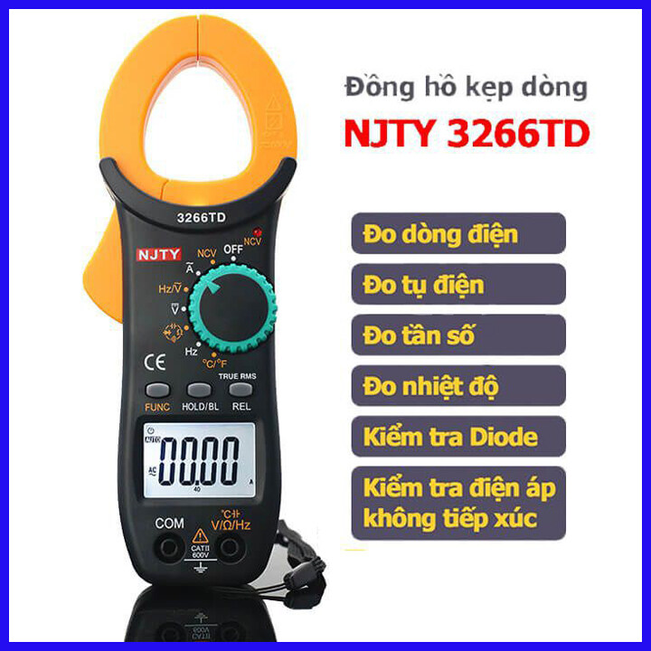
III. Ampe kìm (ampe kẹp)
Ampe kìm có thể đo được các đại lượng nào?
Cường độ dòng điện, điện áp, điện trở, tần số, thông mạch,...

Slide 11
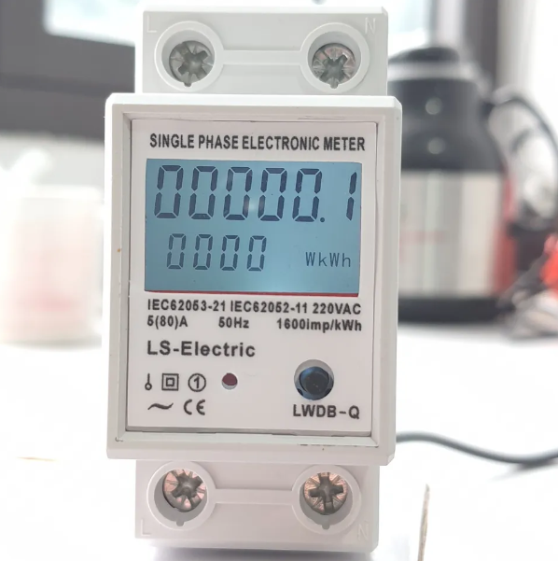
IV
THỰC HÀNH
THEO NHÓM

Slide 12
3. Tiến hành đo cường độ dòng điện xoay chiều bằng ampe kìm và ghi lại kết quả.
Đo lần 1
Đo lần 2
Đo lần 3
Giá trị trung bình

Slide 13


LUYỆN TẬP
TRÒ CHƠI NGÔI SAO MAY MẮN

Slide 14

Câu 1: Công tơ điện được sử dụng để:
A. Đo lượng điện năng
tiêu thụ của phụ tải điện.
A. Đo lượng điện năng
tiêu thụ của phụ tải điện.
B. Đo cường độ dòng điện một chiều.
C. Đo điện áp xoay chiều.
D. Đo cường độ dòng điện xoay chiều.

Slide 15
Câu 2: Công tơ điện hiển thị số có cấu tạo
gồm mấy bộ phận chính?
A. 2.
B. 3.
B. 3.
C. 4.
D. 5.

Slide 16
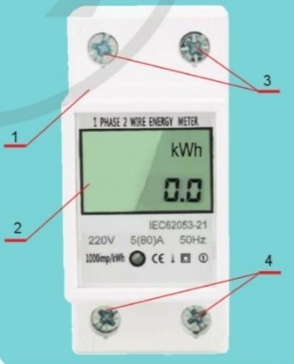
Câu 3: Quan sát hình sau và cho biết vị trí thứ 3
trong hình là bộ phận nào của công tơ điện?
A. Vỏ công tơ điện.
B. Màn hình hiển thị.
C. Các cực nối điện đầu ra.
C. Các cực nối điện đầu ra.
D. Các cực nối điện đầu vào.

Slide 17
Câu 4: Công tơ điện được chia thành những loại nào?
A. Công tơ điện dạng cơ và công tơ điện hiển thị số.
B. Công tơ điện dạng cơ và công tơ điện tự động.
B. Công tơ điện dạng cơ và công tơ điện tự động.
C. Công tơ điện một pha và công tơ điện hiển thị số.
D. Công tơ điện một pha và công tơ điện tự động.

Slide 18
Câu 5: Để đo được lượng điện năng tiêu thụ của phụ tải điện bằng công tơ điện cần thực hiện theo mấy bước?
A. 2 bước.
B. 3 bước.
C. 4 bước.
C. 4 bước.
D. 5 bước.

Slide 19
Câu 6: Cấu tạo của công tơ điện
gồm có bộ phận nào sau đây?
A. Núm xoay chọn
thang đo.
A. Núm xoay chọn
thang đo.
B. Que đo.
C. Thang đo.
D. Các cực nối điện.

Slide 20
Câu 7: Đồng hồ vạn năng có cấu tạo
gồm mấy bộ phận chính?
A. 5.
B. 6.
C. 7.
D. 8.
C. 7.

Slide 21

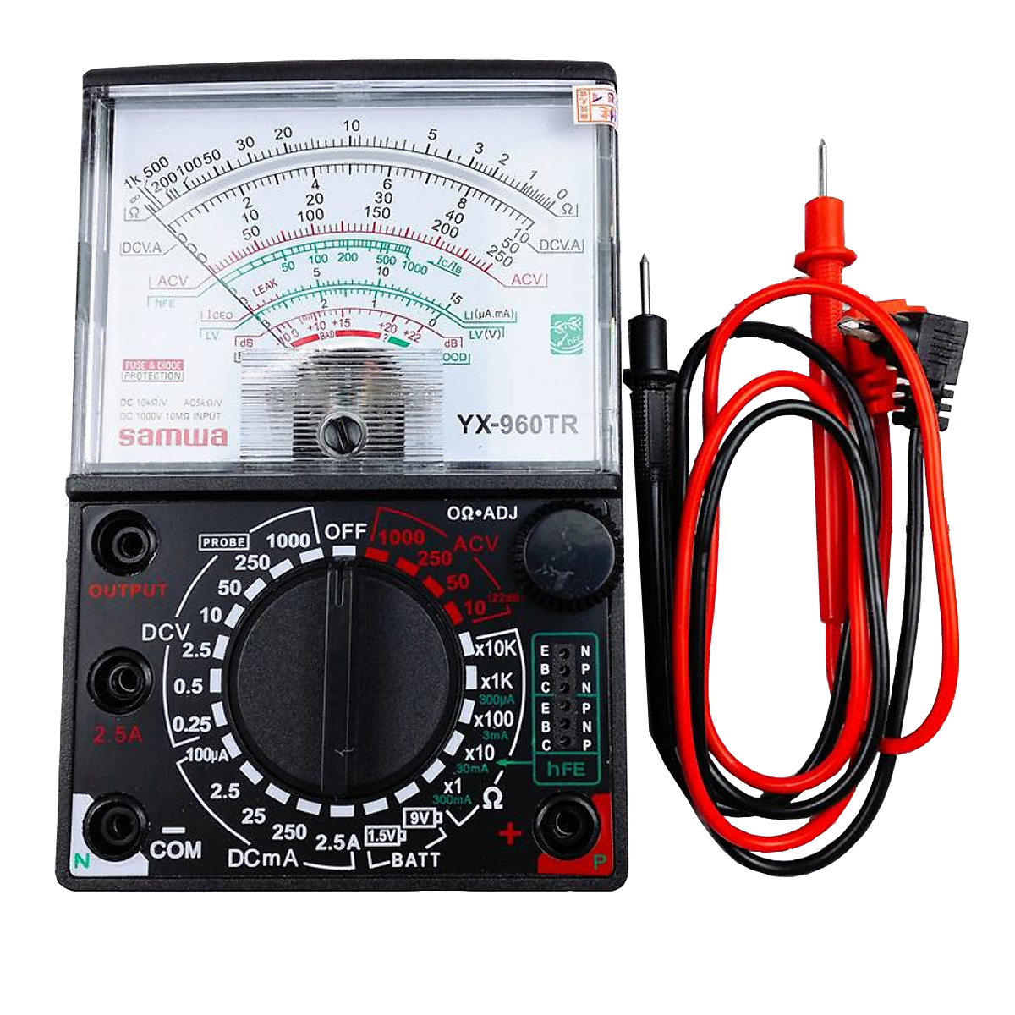
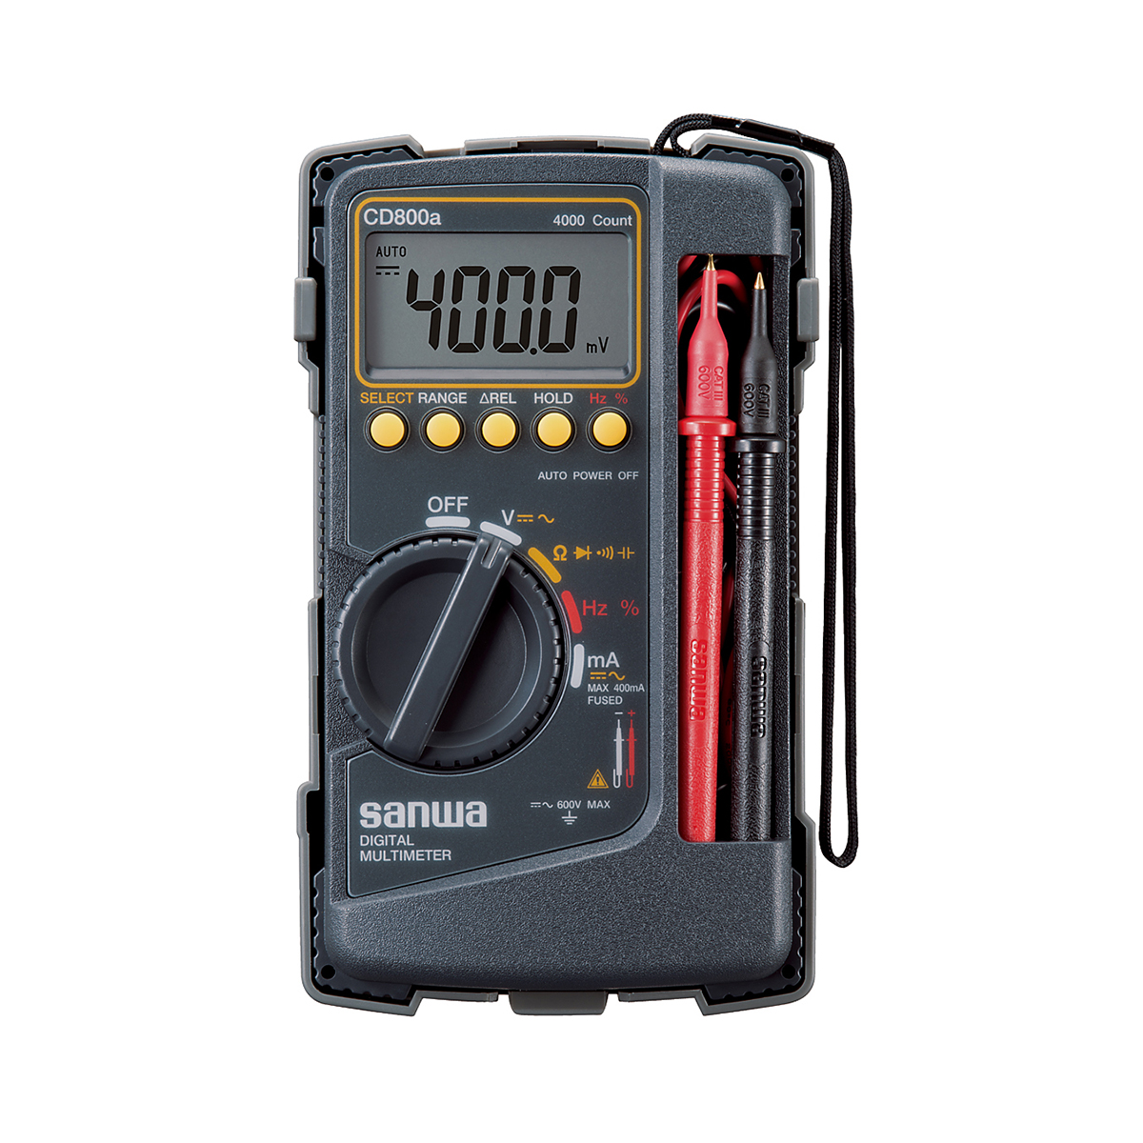
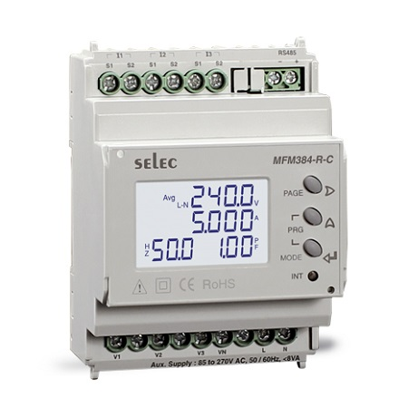
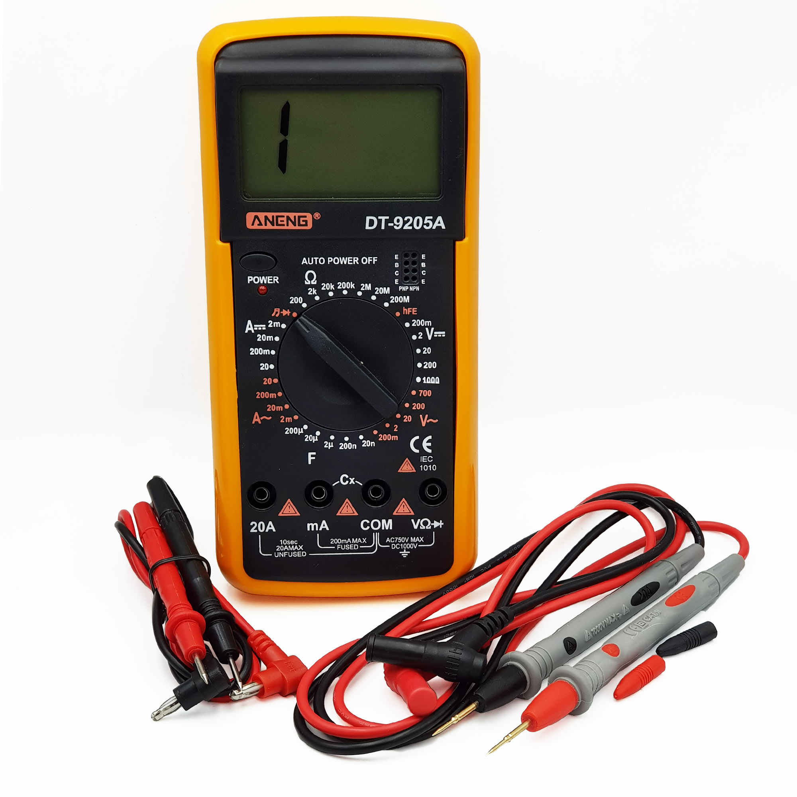
VẬN DỤNG
Tìm hiểu và chia sẻ về một loại đồng hồ đo điện dùng trong gia đình em.

Slide 22
TỔNG KẾT
Các dụng cụ đo điện thường dùng như: công tơ điện, ampe kìm, đồng hồ vạn năng,…
Khi sử dụng dụng cụ đo điện cần thực hiện theo các bước:
Bước 1. Chọn đại lượng đo và thang đo.
Bước 2. Tiến hành đo.
Bước 3. Đọc kết quả.

Slide 23
Ôn lại kiến thức đã học.
Làm bài tập Bài 2 trong SBT.
Đọc và tìm hiểu trước Bài 3: Thiết bị, vật liệu, dụng cụ dùng cho lắp đặt mạng điện trong nhà.
HƯỚNG DẪN VỀ NHÀ
01
02
03

Slide 24
CẢM ƠN CÁC EM
ĐÃ LẮNG NGHE!

